Slide 1








§1.6 线性时不变系统
一、 线性
线性包含叠加性与均匀（齐次）性。
1、叠加性：
系统
若
称系统满足叠加性。
2、齐次性
称系统满足齐次性。同时满足叠加性与齐次性的系统称为线性系统。

Slide 2



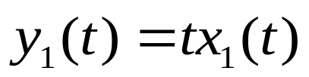
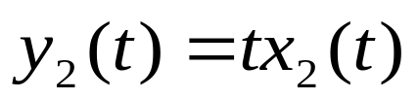
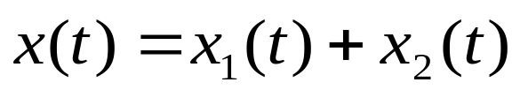
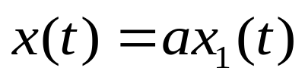
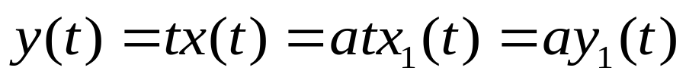
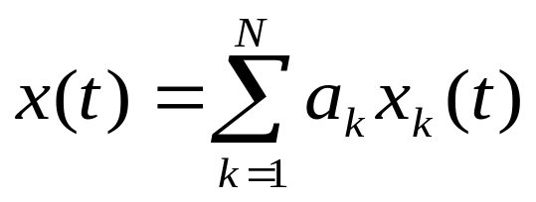
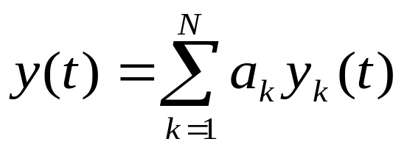
例如：
设系统的输入输出之间的关系为：
系统
系统是线性系统。
综合叠加性与齐次性，线性可表示为：

Slide 3

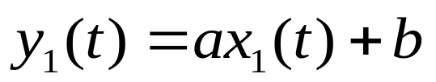
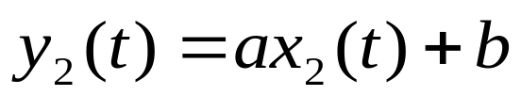
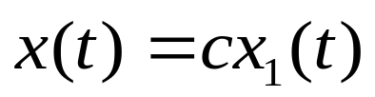
再例如：
设系统的输入输出之间的关系为：
系统不满足叠加性，所以不是线性系统。而且
系统也不满足齐次性。

Slide 4
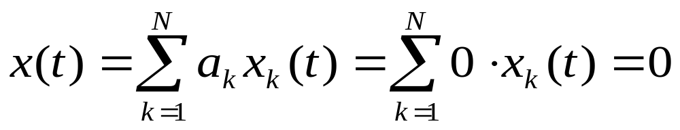
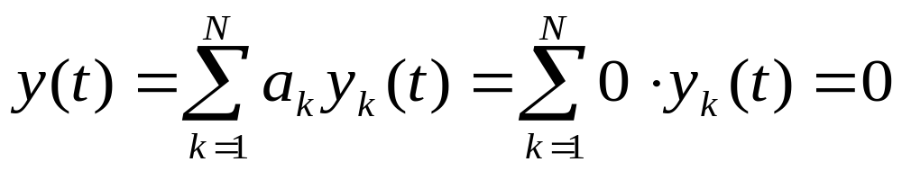

由线性，可以得到系统的一个结果是：在全部时间上系统输入为零，必然输出为零，即零输入产生零输出。
而
即在零输入时，系统输出不为零。这部分不为零的输出，称为系统的零输入响应。

Slide 5



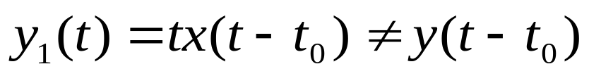
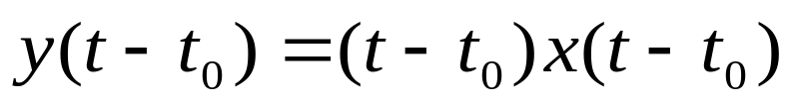
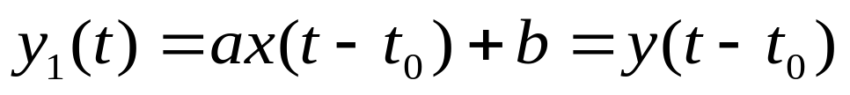
二、时不变性
系统
例如：
设系统的输入输出之间的关系为：
系统是时变的。
因为
再如：
设系统的输入输出之间的关系为：
所以系统是时不变的。

Slide 6





判断一个系统是否满足某种特性，只要能找到一个例子不满足，就可证明其不满足此特性。
例如：
设系统的输入输出之间的关系为：
即如图所示：
系统

Slide 7


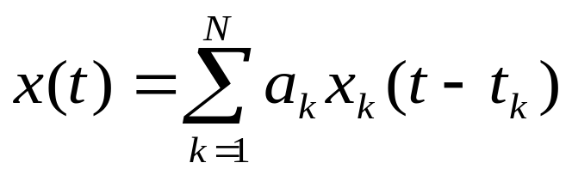
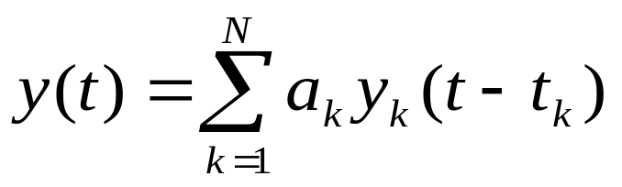
系统
所以系统是一时变系统。
综合线性与时不变性，可表示为：

Slide 8






系统同时满足线性与时不变性，称为线性时不变系统，记为LTI(linear-time-invariant)系统。
例如：
设LTI系统的输入x(t)与输出y(t)之间的关系由下图描述，试作出当输入分别为x₁(t)与x₂(t)时，输出y₁(t)与y₂(t)的波形图。

Slide 9


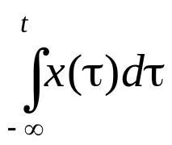
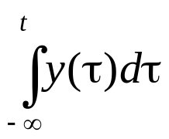
三、连续时间系统的微积分性
1、微分性
LTI系统
2、积分性
LTI系统

Slide 10
四、因果性与稳定性
LTI系统的因果性与稳定性，在后续章节将会讲到。
以上系统特性，虽是以连续时间系统为例介绍的，但是离散时间系统也有同样的特性。
系统还有其他重要特性，比如频率响应特性。本课和后续课程将会学到与用到。

